Slide 1
حفل اليوبيل
6912-11/2024
هذه المجموعة من شرائح العرض من إعداد ماتيس دي كيمبينير، وعمير تشيشتي، وجاكوب كاسبرتشيك، وشانتانو جاين، ورودولفو بيليتز، خريجي ماجستير إدارة الأعمال في INSEAD، ووارن تيرني، باحث ما بعد الدكتوراه في INSEAD، تحت إشراف مارتن شوينسبيرج، أستاذ مشارك في السلوك التنظيمي في ESMT برلين، وهوراسيو فالكاو، أستاذ ممارسة إدارة علوم القرارات في INSEAD، وإريك أولمان، أستاذ السلوك التنظيمي في INSEAD، كمادة إضافية لمسرحية تقمص الأدوار "حفل اليوبيل".
للوصول إلى المواد التعليمية الخاصة بكلية INSEAD، انتقِل إلى https://publishing.insead.edu/.
Translated using an LLM (Large Language Model) and edited by Tilti Multilingual SIA, with the permission of INSEAD.
.This translation, Copyright © 2024 Martin Schweinsberg, Horacio Falcão, Eric Uhlmann. The original slides are entitled “Jubilee” (06/2024-6912), Copyright © 2024 Martin Schweinsberg, Horacio Falcão, Eric Uhlmann

Slide 2

Notes:
قبل أن نفعل أي شيء آخر، يُرجى تخصيص بضع دقائق أو نحو ذلك لتذكر ما تعلمتموه في جلستنا الأخيرة. لا يجب أن يكون أيًا مما علمتكم إياه، بل شيئًا تعلمتموه شخصيًا، ما الذي استفدتموه من الدرس الأخير؟ نفعل ذلك لأن هذا عائد استثمار كبير: نقضي بضع دقائق في هذه المراجعة الآن حتى لا تضيع الساعات القليلة الماضية التي قضيناها معًا. [يقدم الطلاب النقاط المستفادة التي تعلموها. يمكن أن يُطلب منهم كتابة ما تعلموه شخصيًا على ورقة لمدة دقيقة ثم مشاركته مع الفصل، أو مشاركة ما تعلموه مع الفصل مباشرةً دون الكتابة بمفردهم أولًا].
مصدر الصورة
https://pixabay.com/en/time-timer-clock-watch-hour-371226/

Slide 3
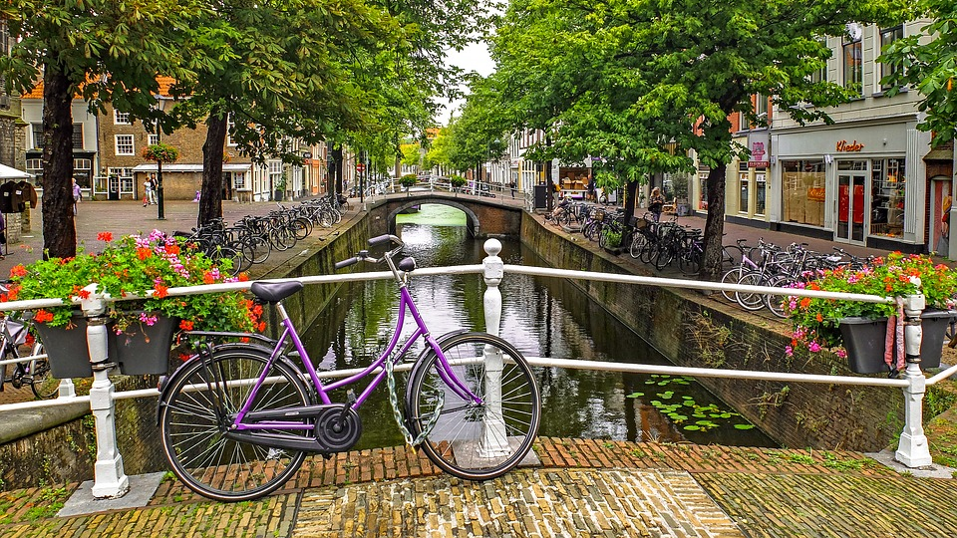
حفل اليوبيل
Notes:
لدينا اليوم تحدي تفاوض آخر لكم، ويسمى حفل اليوبيل، وهو مبني على قصة حقيقية لطالب ماجستير إدارة الأعمال في INSEAD، قبل انضمامه إلى برنامج ماجستير إدارة الأعمال.
مصدر الصورة:
https://pixabay.com/photos/canal-river-bridge-bike-tree-2643627/

Slide 4
التفاوض في مسرحية تقمص أدوار: حفل اليوبيل
هذا تمرين تفاوض فردي مبني على قصة حقيقية
الجدول الزمني:
اقرأ الحالة التي لديك (الحد الأقصى – 15 دقيقة)
تفاوض (45 دقيقة)
أكمل نموذج النتيجة المُدرج في دور مديرة المدرسة وأعطه للمُحاضرة
الملاحظات - 10 دقائق (5 دقائق لكل منها)
القواعد:
لا يمكنكما إظهار مواد دوركما لبعضكما البعض
التزم بالمعلومات المتعلقة بدورك (لا أكاذيب فظيعة!)
Notes:
[ترفع المُحاضرة النسخ المطبوعة من الدورين لتمرين حفل اليوبيل، التي من الأفضل طباعتها بلونين مختلفين]. ستلعب دور اثنين من المفاوضين يجتمعان حول صفقة محتملة. هناك بعض القواعد. لا يُسمح لك بإظهار مواد دورك لنظيرك. لا يُسمح لك أيضًا بتغيير الحقائق أو اختراعها.
في هذا التمرين، سأقسمكم إلى مجموعات ثنائية. أريد منك التعاون مع شخص ليس من أصدقائك المقربين، ومن الأفضل أن يكون شخصًا لا تعرفه جيدًا، لذا يُرجى عدم الوقوف بجانب أصدقائك عندما تتقدم إلى المقدمة. فالتعاون مع شخص على دراية أقل بك سيجعل تمرين التفاوض أكثر فعالية. أمامك ساعة لقراءة المواد الخاصة بك، والتخطيط لإستراتيجيتك، والتفاوض مع شريكك.
بمجرد الانتهاء من التفاوض، يُرجى إعطاء بعض الملاحظات لبعضكما البعض. يمكنك استخدام إطار العمل "توقف، ابدأ، استمر". أخبر الشخص الآخر بشيء ما يجب عليه التوقف عن فعله في سياقات التفاوض، وشيء لا يفعله ويجدر به التفكير في البدء في فعله، وأخيرًا شيء ما يفعله وينجح حقًا وعليه الاستمرار في القيام به.
[تقسم المُحاضرة الطلاب إلى ثنائيات، وتوزع الأدوار المختلفة على أعضاء كل ثنائي. تذهب ثنائيات الطلاب للتفاوض لمدة 60 دقيقة ثم يعودون بنموذج النتيجة الخاص بهم].
[أثناء المفاوضات، على المُحاضرة أن تتجول وتتذكر الملاحظات ذهنيًا أو تدونها عن بعض المفاوضات، لتسليط الضوء على التكتيكات وردود الأفعال التي يمكن طرحها لاحقًا أثناء جلسات استخلاص المعلومات عندما يُطلب من الطلاب مشاركة تجاربهم أو عند طرح نقاط التدريس الرئيسية. على سبيل المثال، إذا نقل طالب معين المناقشة من المواقف إلى المصالح أثناء المفاوضات، يمكن تسليط الضوء على ذلك لاحقًا أثناء جلسة المناقشة].
ملاحظة: هناك طرق بديلة تتضمن تعيين ثنائيات من الطلاب لبعضهم البعض مسبقًا (انظر الشريحة التالية).
ملاحظة: يجب على المُحاضرة استخدام نماذج النتائج لإنشاء عرض النتائج على برنامج Excel للفصل باستخدام جدول بيانات Excel المسمى "Results spreadsheet for Jubilee negotiation." نظرًا لأنه لا يتضح دائمًا من نموذج النتائج ما إذا كان الطلاب قد اكتشفوا القيمة فيما يتعلق ببرامج التدريب، والمطعم، ونقل القاعة، على المُحاضرة أن تطلب منهم توضيح اتفاقياتهم حسب الحاجة وتدوين ذلك في نموذج النتائج أثناء تسليمه.

Slide 5
مُنظم حفل اليوبيل | الثنائي | مديرة المدرسة | الغرفة الجانبية
 | 1 |  | 251
 | 2 |  | 252
 | 3 |  | 253
 | 4 |  | 254
 | 5 |  | 255
 | 6 |  | 256
 | 7 |  | 257
 | 8 |  | 258
Notes:
إليكم شرائح غرف النقاش الجانبية لإجراء هذا التمرين. أولئك الذين يؤدون منكم دور مُنظم حفل اليوبيل، الموضح في العمود الأيسر باللون الأصفر، سيتفاوضون مع نظيرهم الذي يلعب دور مديرة المدرسة، الموضح في العمود الأيمن باللون الأخضر. يُظهر العمود "الثنائي" رقم ثنائي التفاوض الخاص بك ويُظهر العمود "الغرفة الجانبية" الغرفة التي سيكونان فيها. لذا فإن الطالب الذي يلعب دور مُنظم حفل اليوبيل في الثنائي 1 سيتفاوض مع الطالب الذي يلعب دور مديرة المدرسة في الثنائي 1 في الغرفة 251، والطالب الذي يلعب مُنظم حفل اليوبيل في الثنائي 2 سيتفاوض مع الطالب الذي يلعب دور مديرة المدرسة في الثنائي 2 في الغرفة 252، وهكذا يسير الأمر. هل هذا واضح؟ [يقول الطلاب نعم]. حسنًا، يُرجى الحصول على مواد دورك - فهي مطبوعة باللون الذي يطابق لون العمود المدرج فيه اسمك على الشريحة، الأصفر لمُنظم حفل اليوبيل والأخضر لمديرة المدرسة. ثم تعاون مع شريكك، واستمتع بالتمرين! [يحصل الطلاب على المواد الخاصة بدورهم ويذهبون للتفاوض].
ملاحظة: يُستخدم هذاالقالب الخاص بشريحة تقسيم الطلاب إلى مجموعات ثنائية إذا قسمت المُحاضرة الطلاب في ثنائيات تفاوض مسبقًا. تتم إضافة أسماء الطلاب في الأعمدة المقابلة أسفل "مُنظم حفل اليوبيل" و"مديرة المدرسة". إذا تم استخدامهذه الشريحة، فيجب أن يتطابق لون الخلفية لكل دور في الشريحة أعلاه مع لون مواد الدور التي يتم توزيعها على الطلاب، (الأصفر لمُنظم حفل اليوبيل، والأخضر لمديرة المدرسة)، لتجنب الارتباك. يشير العمود "الغرفة الجانبية" إلى "غرفة النقاش الجانبية" ولا ينطبق ذلك إلا إذا كان لدى المُحاضرة غرف خاصة للطلاب للتفاوض فيها. يشير العمود "المجموعة الثنائية" إلى رقم مجموعة التفاوض، بمعنى آخر: كل مجموعة ثنائية من الطلاب.

Slide 6

يُرجى تسليم نماذج النتيجة الخاصة بحفل اليوبيل
Notes:
يُرجى تسليم نماذج النتيجة الخاصة بحفل اليوبيل! [تقوم المُحاضرة بجمع النماذج من الطلاب].
ملاحظة: يجب على المُحاضرة استخدام نماذج النتائج لإنشاء عرض النتائج على برنامج Excel للفصل باستخدام جدول بيانات Excel المسمى "Results spreadsheet for Jubilee negotiation." نظرًا لأنه لا يتضح دائمًا من نموذج النتائج ما إذا كان الطلاب قد اكتشفوا القيمة فيما يتعلق ببرامج التدريب، والمطعم، ونقل القاعة، على المُحاضرة أن تطلب منهم توضيح اتفاقياتهم حسب الحاجة وتدوين ذلك في نموذج النتائج أثناء تسليمه.
مصدر الصورة:
https://pixabay.com/photos/canal-river-bridge-bike-tree-2643627/

Slide 7
مناقشة: حفل اليوبيل
خصص 3 دقائق وتشارك مع الشخص الجالس بجانبك:
هناك شيء واحد قام به نظيرك بشكل جيد في عملية التفاوض على اليوبيل
شيء واحد كان من الممكن أن تفعله بطريقة مختلفة
Notes:
مرحبًا بكم من جديد! يُرجى تخصيص 3 دقائق لمشاركة الشخص الجالس بالقرب منك والذي لا يكون شريكك في التفاوض. هناك شيء واحد قام به نظيرك بشكل جيد، وشيء واحد كان بإمكانك القيام به بشكل أفضل، في حالة حفل اليوبيل. نفعل هذا لأننا غالبًا ما نتعلم أكثر من أقراننا، من خلال تبادل الخبرات. [يتناقش الطلاب مع الشخص الذي يجلس بجانبهم لمدة 3 دقائق]. حسنًا، يُرجى إنهاء محادثاتكم! دعونا نناقش الحالة كفصل دراسي
مصدر الصورة:
https://pixabay.com/photos/canal-river-bridge-bike-tree-2643627/

Slide 8
ما سعر الحجز لدى الأطراف المعنية؟
مُنظم حفل اليوبيل
مديرة
المدرسة
منطقة المساومة السلبية: -50 ألفًا
100 ألف
150 ألفًا
200 ألف
يمكن لمديرة المدرسة أيضًا استئجار المبنى لمعرض العلوم مقابل 200 ألف
يورو ولكن هذا من شأنه أن يوتر علاقتها مع البلدية
Notes:
في المفاوضات، يكون سعر الحجز هو الحد الأدنى الذي يمكنك أن تتوصل إليه، على سبيل المثال، أسوأ سعر مقبول بالنسبة لك. في بداية حالة حفل اليوبيل، يبلغ هذا السعر 200 ألف يورو لمديرة المدرسة و150 ألف يورو لمُنظم حفل اليوبيل. بالإضافة إلى ذلك، تتمتع مديرة المدرسة بـ BATNA أو بأفضل بديل لاتفاقية تفاوضية، وهو استئجار المبنى لمعرض علمي مقابل مبلغ 200 ألف. وهذا يعني وجود منطقة مساومة سلبية أو ZOPA، وبعبارة أخرى "منطقة اتفاق محتمل". تريد مديرة المدرسة مبلغًا أكبر من الإيجار مما يرغب مُنظم حفل اليوبيل في دفعه.

Slide 9
ما سعر الحجز لدى الأطراف المعنية؟
مُنظم حفل اليوبيل
مديرة
المدرسة
منطقة التفاوض المحايدة: 0 ألف
100 ألف
150 ألفًا
200 ألف
المطعم: 50 ألفًا
Notes:
ومع ذلك، هناك مصادر ذات قيمة مخفية في حالة حفل اليوبيل. يخطط مُنظم حفل اليوبيل لبناء مطعم بمطبخ كامل للاحتفالات ثم إزالته. إذا وافق الجانبان على ترك المطعم قائمًا في مكانه لاستخدامه في التدريبات المهنية للمدرسة، فإن قيمته تساوي 50 ألف يورو بالنسبة لمديرة المدرسة.

Slide 10
ما سعر الحجز لدى الأطراف المعنية؟
مديرة
المدرسة
مُنظم حفل اليوبيل
منطقة المساومة الإيجابية: 20 ألفًا
100 ألف
130 ألفًا
150 ألفًا
200 ألف
القاعة: 20 ألفًا
المطعم: 50 ألفًا
Notes:
بالإضافة إلى ذلك، يخطط مُنظم حفل اليوبيل لنقل قاعة المدرسة ثم إعادتها إلى مكانها. ومع ذلك، تريد مديرة المدرسة نقل القاعة لتوفير تكاليف الطاقة، وهذا الأمر يساوي 20 ألف يورو بالنسبة لها.

Slide 11
ما سعر الحجز لدى الأطراف المعنية؟
مديرة
المدرسة
مُنظم حفل اليوبيل
منطقة المساومة الإيجابية: 50 ألفًا
100 ألف
130 ألفًا
150 ألفًا
200 ألف
برامج تدريب: 30 ألفًا
القاعة: 20 ألفًا
المطعم: 50 ألفًا
Notes:
أخيرًا، يعاني مُنظم حفل اليوبيل من نقص في العمال ويرغب في أن يساعد بعض طلاب المدرسة المهنية في بناء المساحات لإقامة الاحتفال. وفي الواقع يمكن لمديرة المدرسة توفير 30 ألف يورو من برامج التدريب التي تقدمها للطلاب إذا تم تضمين ذلك في الاتفاقية.

Slide 12
ولكي تنجح، غالبًا ما تحتاج إلى الابتعاد عن المواقف والانتقال إلى المصالح الأساسية
 | مُنظم حفل اليوبيل | مديرة المدرسة
BATNA (أفضل بديل لاتفاقية تفاوضية) | إقامة حفل اليوبيل في مكتبة الجامعة منحة دراسية مفقودة الشعور بالخزي بين الأقران والخريجين فرصة تطور ضائعة | عرض بقيمة 200 ألف يورو لإقامة المعرض العلمي علاقة متوترة مع البلدية
المواقف | 150 ألفًا | 200 ألف
الاهتمامات | عمالة إضافية مجانية إقامة حفل يوبيل رائع ومحافظة على التقاليد استخدام المدخرات على الإيجار لاستئجار عروض موسيقية أفضل | مطعم جديد (50 ألفًا!) موقع جديد للقاعة (وإمكانية توفير الطاقة) (20 ألفًا!) برامج تدريب للطلاب (30 ألفًا!) تعزيز العلاقات مع البلدية
Notes:
إن ما يوضحه حفل اليوبيل هو أهمية الانتقال من المواقف ــ ما تقول إنك تريده ظاهريًا ــ إلى المصالح الأساسية، أو الأهداف، أو الأسباب التي دفعتك إلى تبني تلك المواقف. فالهدف الأساسي لدى مديرة المدرسة لا يتمثل في الحصول على 200 ألف يورو، بل في تلبية احتياجات مدرستها وطلابها. ولا يمكن التوصل إلى اتفاق إلا من خلال إيجاد السبل لتلبية هذه الاهتمامات باستخدام وسيلة أخرى غير المدفوعات النقدية.

Slide 13
صفقاتك: حفل اليوبيل
Notes:
سأعرض الآن نتائج مفاوضاتكم بشأن حفل اليوبيل.
مناقشة باستخدام جدول بيانات Excel:
[تفتح المُحاضرة ملف Excel المسمى "Results spreadsheet for Jubilee negotiation" وتتركه أثناء مناقشة الإيجاز المكتوب أدناه].
[تشير إلى ملف Excel الذي يحتوي على نتائج الفصل] وإليكم اتفاقاتكم! [يتفاعل الطلاب، وعادةً ما تكون هناك مجموعة كبيرة من الاتفاقات، وهم مندهشون]. إن محاكاة المفاوضات تنطوي على عنصر من التصنع، ولكن تكمن القيمة في قدرتك على رؤية عالم الاحتمالات البديلة. فالمفاوضون الآخرون، الذين لديهم نفس مواد الدور ولكن بإستراتيجيات مختلفة وشركاء مختلفين، حصلوا على نتائج مختلفة تمامًا عنكم. إذن أخبروني قليلًا عن صفقاتكم.
[وقد تختار المُحاضرة الصفقات المُبالغ فيها، مثل الطرق المسدودة التي لم يتم اكتشاف قيمتها، أو الحالات التي تم فيها إيجاد كل الحلول الإبداعية، أو أسعار الإيجار المرتفعة أو المنخفضة بشكل غير عادي، وتسأل ثنائي الطلاب المعني عن كيفية توصلهم إلى هذه النتيجة.]
ملاحظة: يجب على المُحاضرة استخدام نماذج النتائج لإنشاء عرض النتائج على برنامج Excel للفصل باستخدام جدول بيانات Excel المسمى "Results spreadsheet for Jubilee negotiation." نظرًا لأنه لا يتضح دائمًا من نموذج النتائج ما إذا كان الطلاب قد اكتشفوا القيمة فيما يتعلق ببرامج التدريب، والمطعم، ونقل القاعة، على المُحاضرة أن تطلب منهم توضيح اتفاقياتهم حسب الحاجة وتدوين ذلك في نموذج النتائج أثناء تسليمه.
الإيجاز الشفهي، من دون جدول بيانات:
[إذا كانت المُحاضرة تفضل عدم استخدام جدول بيانات Excel، فيمكن أيضًا مناقشة الحالة شفهيًا مع ترك هذه الشريحة في الأعلى على الشاشة].
دعونا ننتقل إلى اتفاقياتكم. يُرجى رفع أيديكم إذا اكتشفتم أحد مصادر القيمة الثلاثة: المطعم، وبرامج التدريب، والقاعة. [يرفع الطلاب أيديهم]. يُرجى رفع أيديكم إذا اكتشفتم اثنين من هذه المصادر الإضافية الثلاثة للقيمة، لا أكثر ولا أقل. مصدران إضافيان للقيمة على وجه التحديد. [يرفع الطلاب أيديهم]. يُرجى رفع أيديكم إذا اكتشفتم أحد مصادر القيمة الثلاثة، لا أكثر ولا أقل. مصدر إضافي واحد للقيمة على وجه التحديد. [يرفع الطلاب أيديهم]. يُرجى رفع أيديكم إذا لم تتوصلوا إلى اتفاق على الإطلاق، بعبارة أخرى، وصلتم إلى طريق مسدود. [يرفع الطلاب أيديهم].
أولئك الذين لم يحصلوا على صفقة، لماذا حدث ذلك؟ [يشارك الطلاب تجاربهم في المفاوضات]. بالنسبة لأولئك الذين وجدوا المصادر الثلاثة للقيمة، كيف فعلتم ذلك؟ [يشارك الطلاب تجاربهم في المفاوضات].
تراوحت اتفاقاتكم بشأن السعر النقدي النهائي في هذه الفئة بشكل كبير، بين 10 آلاف و250 ألف يورو [لاحظ أن هذه الأرقام التي تقدر بمبلغ 10 آلاف و250 ألف يورو مأخوذة من محاضرة تجريبية في INSEAD؛ وعلى المُحاضرة استخدام نماذج النتائج لتحديد أعلى وأقل الدرجات لفصلها الدراسي. قد يتم أيضًا سرد اتفاقيات الأسعار - إما الدرجات المُبالغ فيها وإما جميع الدرجات - على لوح ورقي، أو سبورة سوداء، أو سبورة بيضاء لإعطاء الطلاب فكرة عن المكانة التي يقفون عندها مقارنةً بأقرانهم]. الذين وافقوا منكم على أسعار مرتفعة تقترب من أعلى هذا النطاق، كيف وصلتم إلى هناك؟ [يشارك الطلاب تجاربهم في المفاوضات]. الذين وافقوا منكم على أسعار منخفضة، كيف تم التوصل إلى هذا الاتفاق؟ [يشارك الطلاب تجاربهم في المفاوضات].
إن محاكاة المفاوضات تنطوي على عنصر من التصنع، ولكن تكمن القيمة في قدرتك على رؤية عالم الاحتمالات البديلة. فالمفاوضون الآخرون، الذين لديهم نفس مواد الدور ولكن بإستراتيجيات مختلفة وشركاء مختلفين، حصلوا على نتائج مختلفة تمامًا عنكم.
بقية المناقشة (مع أو من دون جدول بيانات)
دعونا نتحدث أكثر قليلًا عن العملية. ما مدى الشفافية التي تحليتم بها مع بعضكم البعض؟ ما الذي كشفتم عنه؟ ما المعلومات التي أخفيتموها ولماذا؟ [يشارك الطلاب تجاربهم في المفاوضات]. قد يكون من الحكمة في المفاوضات الكشف عن المعلومات بشكل متبادل (تبادل المعلومات)، بدلًا من الشفافية الكاملة من جانب واحد، لتجنب الاستغلال في حالة لعب الطرف الآخر على مبدأ الربح والخسارة.
التكتيكات الوهمية هي عندما يتظاهر أحد الطرفين بأن شيئًا ما يريده كلا الطرفين، مثل برامج التدريب، مكلف بالنسبة له ويقايض عليه بتنازلات أخرى. هل استخدم أي منكم التكتيكات الوهمية، أو تم استخدام التكتيكات الوهمية ضده؟ [يشارك الطلاب تجاربهم في المفاوضات]. ويوضح هذا المخاطر التي قد تصاحب الشفافية - فالكشف عن تفضيل متوافق أو مشترك قد يؤدي إلى محادثة تعاونية مربحة للجانبين مع الجانب الآخر، ولكنه قد يؤدي أيضًا إلى استخدام الجانب الآخر لهذه المعلومات ضدك.
وبمجرد تعظيم القيمة - على سبيل المثال من خلال اكتشاف قيمة المطعم، وقاعة المحاضرات، وبرامج التدريب - يجب المطالبة بها أيضًا. كيف حققتم ذلك؟ هل قدم أي منكم عروضًا أولية قوية أو عروضًا مضادة؟ [يشارك الطلاب تجاربهم في المفاوضات].
تظهر الأبحاث أن العروض الأولى القوية يمكن أن تساعد المفاوض في المطالبة بالقيمة في المفاوضات القائمة على السعر في قضية واحدة، ولكنها تميل أيضًا إلى منع خلق القيمة. هل فشل أي منكم في اكتشاف القيمة والتوصل إلى صفقة جزئيًا بسبب العروض الأولى المندفعة أو العروض المضادة؟ [يشارك الطلاب تجاربهم في المفاوضات].
كيف أثرت المفاوضات على العلاقة بينكم؟ من بنى منكم علاقة عظيمة؟ [يرفع الطلاب أيديهم]. لماذا؟ [يشارك الطلاب تجاربهم في المفاوضات]. من انتهى به الأمر إلى عدم الرغبة في رؤية الشخصية الأخرى مرةً أخرى؟ [يرفع الطلاب أيديهم]. لماذا؟ [يشارك الطلاب تجاربهم في المفاوضات]. من الناحية المثالية، لا ننتهي من المفاوضات بصفقة جيدة من حيث الجوهر فحسب (على سبيل المثال، السعر وغيره من القضايا المادية)، لكن نتمتع أيضًا بعلاقة جيدة مع الطرف الآخر. في حالة حفل اليوبيل، يبدو من غير المرجح أن تلتقيا مرةً أخرى، لكن لا أحد يعلم ما قد يحدث.
مصدر الصورة:
https://pixabay.com/photos/canal-river-bridge-bike-tree-2643627/
المراجع
Galinsky, A. D. (2004). Should you make the first offer? Negotiation, 7, pp. 1-4.
Gunia, B. C., Swaab, R. I., Sivanathan, N. & Galinsky, A. D. (2013). The remarkable robustness of the first-offer effect: Across cultures, power, and issues. Personality and Social Psychology Bulletin, 39, 1547 – 1558.
Sinaceur, M., Maddux, W., Vasiljevic, D., Nuckel, R., & Galinsky, A. D. (2013). Good things come to those who wait: Late first offers facilitate creative agreements in negotiation. Personality and Social Psychology Bulletin, 39, 814-825.
Swaab, R.I., Galinsky, A.D., Medvec, V., & Diermeier, D.A. (2012). The communication orientation model: Explaining the diverse effects of sight, sound, and synchronicity on negotiation and group decision-making outcomes. Personality and Social Psychology Review, 16, 25-53.

Slide 14
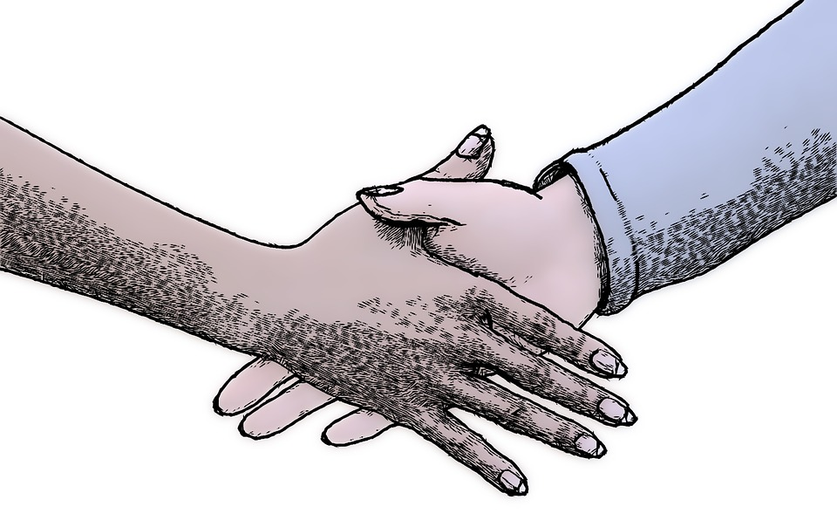
القصة الحقيقية وراء حفل اليوبيل
هذه قصة حقيقية لطالب في INSEAD عندما طلبت منه جامعته تنظيم حفل اليوبيل مقابل الحصول على منحة دراسية
ولقد نجح في إقناع مديرة المدرسة بالسماح بإقامة حفل اليوبيل، لكن الأمر كان صعبًا واستغرق عدة جولات من المفاوضات
Notes:
كما ذكرت، فإن الحالة مبنية على قصة حقيقية حدثت لطالب في INSEAD عندما طلبت منه جامعته تنظيم حفل اليوبيل مقابل الحصول على منحة دراسية. وقد نجح في إقناع مديرة المدرسة بالسماح بإقامة اليوبيل، لكن الأمر كان صعبًا واستغرق عدة جولات من المفاوضات. وكانت الحالة صعبة في الحياة الواقعية أيضًا، لذا لا تشعر بالاستياء إذا واجهت صعوبة في التمرين.
مصدر الصورة
https://pixabay.com/en/hand-hands-shaking-hands-man-hand-861276/

Slide 15
القصة الحقيقية وراء حفل اليوبيل
أقيم حفل اليوبيل في المدرسة، واستمرت المفاوضات حتى منتصف يونيو (قبل ثلاثة أسابيع من بدء حفل اليوبيل)
لقد تمكنوا من اكتشاف القيمة فيما يتعلق بالقاعة والمطعم
لم تحدث برامج التدريب، وهو الشيء الذي لم يفكر فيه النظراء إلا فيما بعد
لم تعد المدرسة قائمة؛ حيث تم بناء مبنى جديد في الموقع
Notes:
لقد تم الاحتفال باليوبيل، ولكن المفاوضات استمرت حتى ثلاثة أسابيع قبل بدء الاحتفالات! لقد تمكنوا من اكتشاف القيمة فيما يتعلق بالقاعة والمطعم، ولكنهم لم يدركوا إمكانية تحقيقهم لفوز آخر للطرفين عند مناقشة برامج التدريب حتى فات الأوان. لم تعد المدرسة قائمة؛ حيث تم بناء مبنى جديد في الموقع كل ما تبقى من المدرسة الثانوية هو الذكريات الرائعة لطلابها وحضور حفل اليوبيل، وبالطبع هذه الحالة.

Slide 16
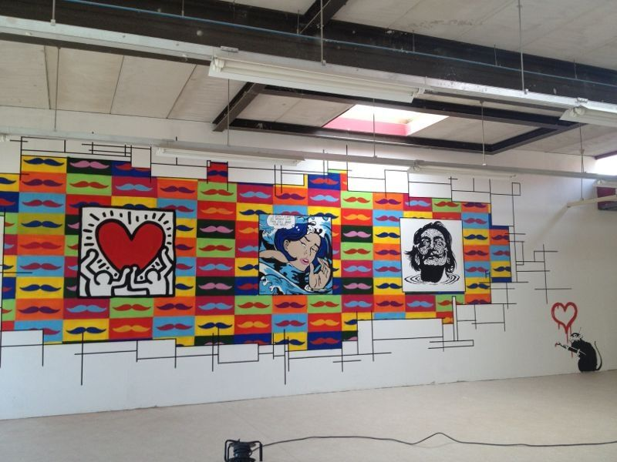
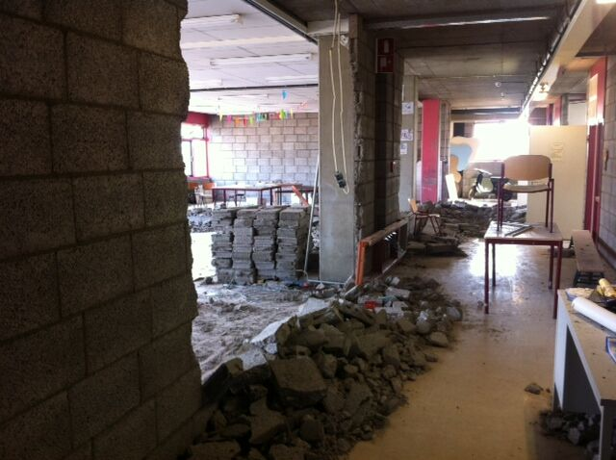
جدارية في القاعة الجديدة
أعمال البناء (كان هذا في السابق فصلًا دراسيًا)
Notes:
إليكم بعض الصور من الحفل الفعلي لليوبيل من الحالة. جدارية في القاعة، وفصل دراسي يتم تفكيكه لبناء تجهيزات إقامة الاحتفال.
مصدر الصورة:
صور شخصية من حفل اليوبيل، تم استخدامها بإذن

Slide 17
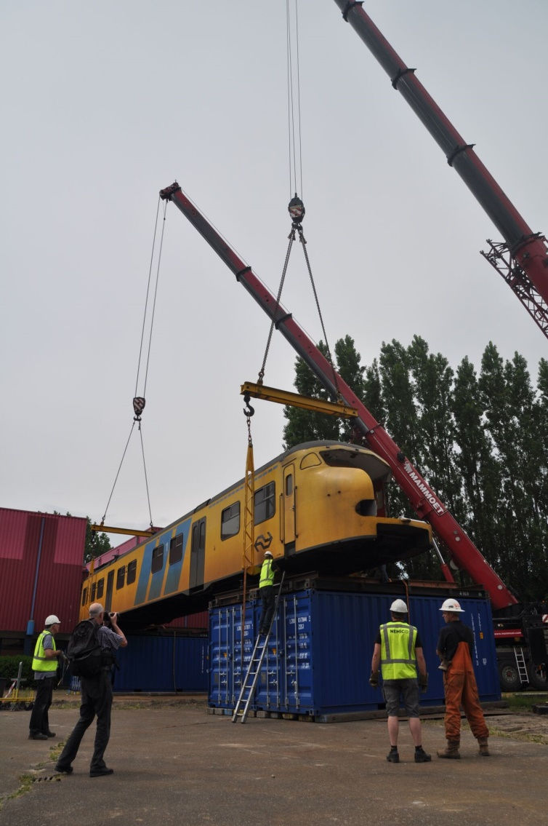
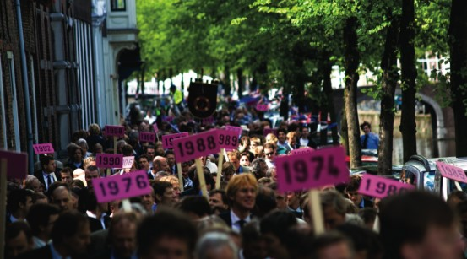
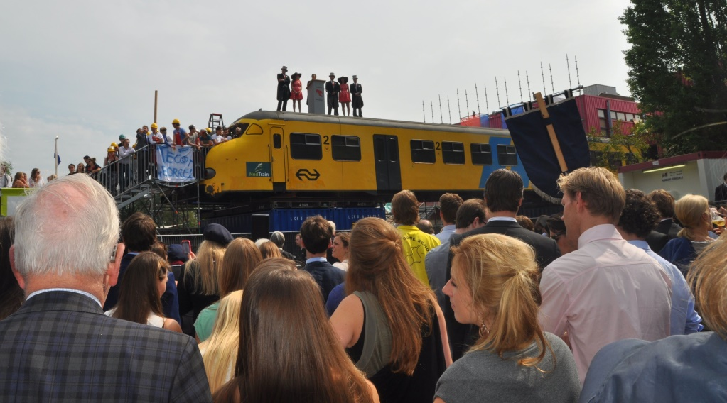
موكب الخريجين في الافتتاح الرسمي لليوبيل
افتتاح حفل اليوبيل، ووقوف مؤلف الحالة على القطار
رفع القطارات إلى مكانها عند مدخل الملاعب
Notes:
مزيد من الصور. موكب خريجي سنوات مختلفة في افتتاح حفل اليوبيل، ورفع القطارات إلى مكانها عند المدخل، ووقوف مؤلف الحالة والمنظمين الآخرين فوق القطارات للترحيب بالجميع.
وهذا كل شيء فيما يتعلق بالمحاضرة، شكرًا جزيلًا للجميع! في مفاوضاتكم المستقبلية، آمل أن تتذكروا تمرين حفل اليوبيل وتتجاوزوا المواقف، وما يعتقد كل جانب أنه يريده، وأن تحركوا مجرى المحادثة نحو المصالح الأساسية.
مصدر الصورة:
صور شخصية من حفل اليوبيل، تم استخدامها بإذن

